Slide 1

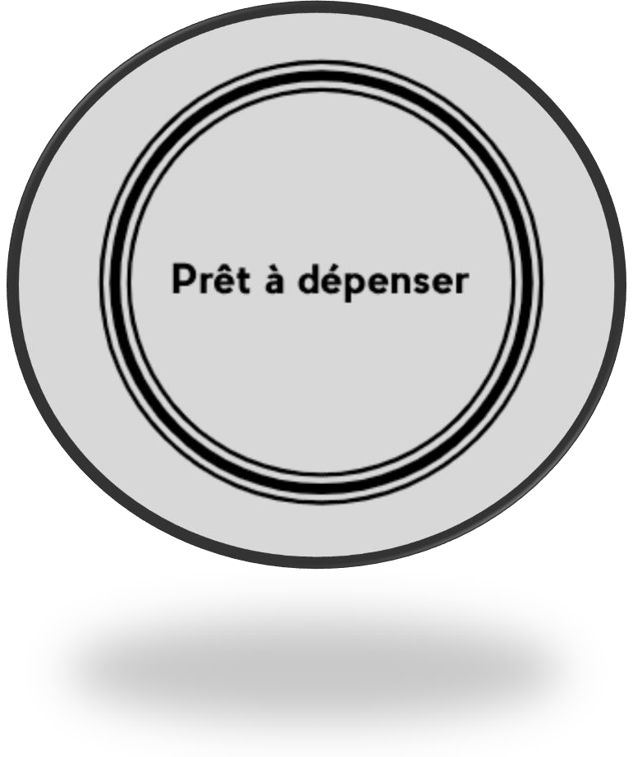
Implémenter un modèle de scoring
Création le 10/01/2019
Julien Di Giulio

Slide 2
SOMMAIRE
I - PRESENTATION
Présentation du projet
Plan d’actions
ETUDE DES DONNEES
Présentation des données
Présentation du Notebook Kaggle
III – MODELISATION
Entraînement et optimisation
Analyse des résultats
IV – DASHBOARD
Construction en local
Déploiement sur le Cloud
V – CONCLUSION
Résumé
Questions - Réponses

Slide 3



I - PRESENTATION

Slide 4




PROJET
Etude d’un modèle de Scoring
Développement d’un dashboard
Demandes et suggestion du manager
Partir d’un kernel Kaggle pour faciliter l’étude et la préparation des données.
Réaliser une note
Prêt à dépenser souhaite développer un modèle de Scoring de la probabilité de défaut de paiement du client pour étayer la décision
d'accorder ou non un prêt à un
client potentiel.
Développement d’un Dashboard interactif pour que les chargés de relation client puissent à la fois expliquer de façon la plus transparente possible les décisions d’octroi de crédit.
Le dashboard doit permettre de :
Visualiser le score pour chaque client
Visualiser des informations descriptives relatives à un
client
Comparer les informations descriptives relatives à un
client à l’ensemble des clients ou à un groupe de clients
similaires
méthodologique expliquant en détails la construction du modèle.
Déploiement du dashboard
sur le Cloud.
Lien données : https://www.kaggle.com/c/home-credit-default- risk/data

Slide 5
















PLAN D’ACTIONS
Etudes du Kernel
Kaggle
Analyse du Notebook téléchargé
Construction du modèle de prédiction
Adaptation du Notebook avec les besoins du Projet
Note technique
Rédaction de la note méthodologique du modèle
Dashboard
Réalisation du
dashboard
Réalisation de l’API
correspondante
Sauvegarde sur un dépôt GitHub
Déploiement
Déploiement du
modèle sur le Cloud

Slide 6



II – ETUDE DES DONNEES

Slide 7





PRESENTATION DES DONNEES
Application train :
307511 lignes
122 colonnes
Application test :
48744 lignes
121 colonnes
Pas de target

Slide 8






PRESENTATION DU NOTEBOOK KAGGLE
Data train Data test
Rappel : "test.csv" est le dataset que nous utilisons pour simuler un nouveau client dans la base. Toutefois il convient que ces deux datasets aient la même structure à l'issu du feature engineering.
Valeurs manquantes
Traitement par imputation de la médiane
Label encoding pour les variables à 2 catégories.
One Hot Encoding pour les variables à plus de deux catégories.
Encodage variables
Alignement datasets
Alignement des datasets "train" et "test" pour conserver des structures identiques.
Remplacement des outliers par des valeurs nulles. Ensuite les valeurs sont imputées par la médiane dans le Preprocessing.
Ajout d'une "flag feature" pour identifier les lignes qui contiennent les outliers.
Création de variables
Création de deux hypothèses de feature engineering :
"Polynomial Features" : Amélioration de la correlation des variables EXT SOURCES avec la target
"Domain Features" : Construction de variables s'appliquant plus au domaine de la banque comme :
"CREDIT_INCOME_PERCENT"
"ANNUITY_INCOME_PERCENT"
"CREDIT_TERM"
"DAYS_EMPLOYED_PERCENT"
Hypothèses

Slide 9


III – MODELISATION

Slide 10









PREPROCESSING
Application_train.csv
Application_test.csv
Train
Imputer par la médiane
Ce dataset ne contenant pas de target sera utilisé dans la partie dashboard pour simuler des nouveaux clients.
Preprocessing
MinMaxScaler
Echantillonage
Data_train 80%
Data_test 20%
Entrainement du modèle
Analyse performances
du modèle

Slide 11






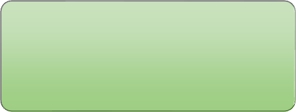








ENTRAINEMENT ET OPTIMISATION
3 hypothèses de
features engineering
1 hypothèse de features engineering
1 hypothèse de features engineering
Equilibrage des données
Choix de la meilleure hypothèse
Essais de modélisation
Optimisation du modèle le plus prometteur
Utilisation de la librairie imblearn
Under-Sampling
24825 individus dans chaque classe
Utilisation d’une régression logistique comme baseline
Hypothèse retenue :
Domain Features
Mise en place de trois classifieurs :
Regression logistic
Random Forest
XGBoost
Essai de modélisation sans validation croisée
Modèle retenu : XGBoost
Optimisation par RandomizedSearchCV
6 hyperparamètres testés (Voir note technique)
Le modèle est entrainé sur un jeu de données que l’on a équilibré mais le jeu de test n’a pas été équilibré à son tour.
Ceci dans le but de ne pas fausser les résultats.

Slide 12





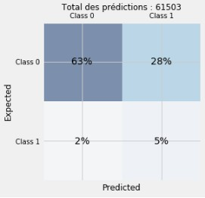
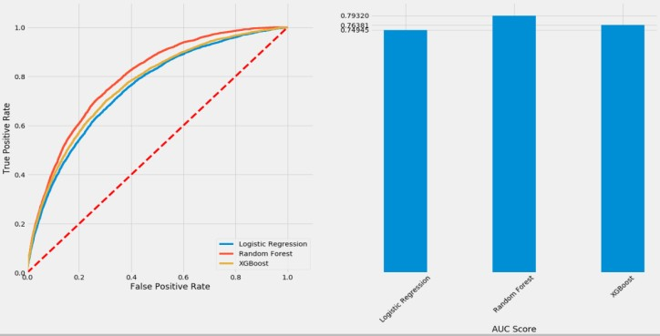


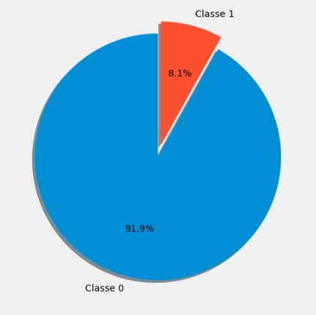


ANALYSE RESULTATS
Métriques pour un modèle de classification :
La courbe ROC et le score AUC :
1. Accuracy : La précision du modèle
La courbe ROC (Receiver Operating Characteristic) est un outil communément utilisé avec les classifieurs binaires. Elle croise le taux de TP avec le taux de FP.
Precision : Performance du modèle quand celui-ci déclare une classe 1.
Recall : Pourcentage de détection des classes 1.
4. F1_score : Moyenne harmonique de la précision et du rappel.
Un bon classifieur aura sa courbe qui s’approche le plus possible du coin supérieur gauche du
graphique.
La matrice de confusion :
TN
FP
Une autre façon de comparer des classifieurs consiste à mesurer l’aire sous la courbe (Area Under the Curve ou AUC). Un classifieur parfait aurait un score AUC égal à 1, tandis qu’un classifieur purement aléatoire aurait un score AUC de 0.5.
La matrice de confusion consiste à compter le nombre de fois où des observations de la classe 0 ont été rangées dans la classe 1. Par exemple, si nous voulons connaître le nombre de fois où le classifieur à bien
réussi à classer une classe 1, on examinera
la cellule à l’intersection de la ligne 1 et de la
colonne 1.
FN
TP
Explication des targets / Déséquilibre de la population:
Nous avons à faire à un problème de classification binaire où la population est
fortement déséquilibrée.
Analyse de notre Baseline sur une population déséquilibrée :
On constate que le modèle ne prédit que des 0. Son accuracy est très bonne mais nous cherchons à prédire si une Target sera égale à 1.
Explication des targets :
Target = 0 : Client ne représentant pas de risque de faillite
Target = 1 : Client représentant un risque de faillite pour l’entreprise
Nous focaliserons donc notre performance de modèle sur la précision et le rappel.
Il y a 92% de clients ne représentant pas de risque de faillite dans notre population.

Slide 13

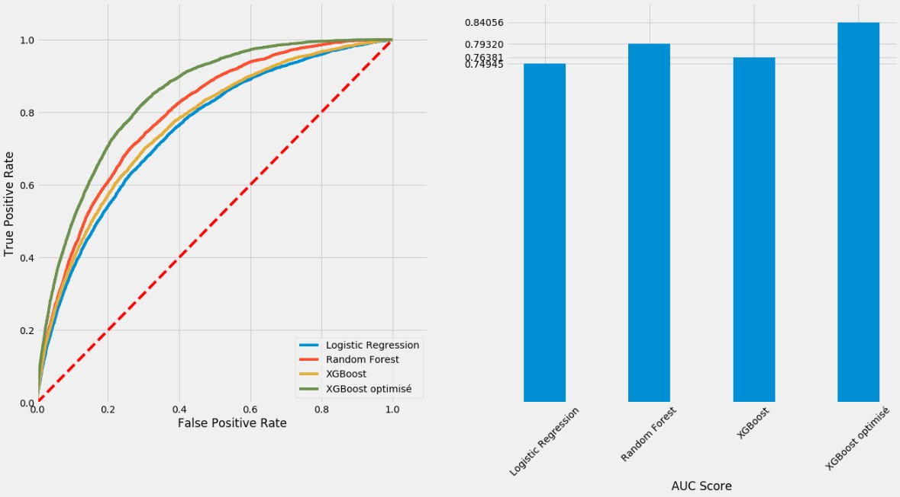

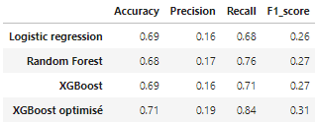






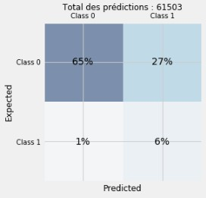


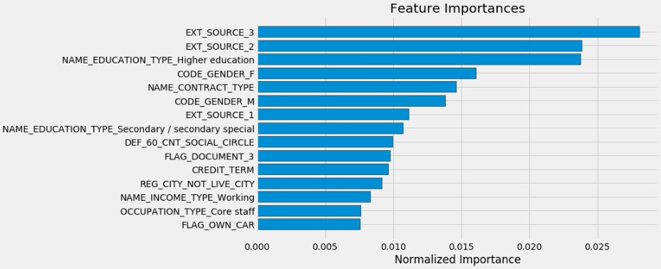



Courbe ROC et score AUC
ANALYSE RESULTATS
Analyse des métriques
On constate que le modèle arrive à détecter 84% des classes 1, mais qu’il n’a raison que dans 19% des cas quand il en détecte 1.
On remarque bien que la courbe ROC du modèle XGBoost optimisé reste quand même assez loin du coin supérieur gauche du graphique. Cela donne une représentation visuelle de la performance globale du modèle.
On constate aussi que l’optimisation nous a permis d’améliorer le modèle.
Analyse de la matrice de confusion
92% de targets 0
8% de targets 1
Il y 61503 individus dans le jeu de test dont 56648 classés 0 et 4855 classés 1.
Features importance
40032
16616
65%
27%
82% d’individus de classe 1
trouvés.
30% d’individus de classe 0
sont détectés en classe 1.
18%
82%
Le modèle alerte trop souvent sur le risque de faillite d’un client.
877
3978
On constate que ce sont les ressources extérieures qui ont le plus d’importance pour les prédictions, bien que leur pourcentage n’est pas élevé : ≈2%

Slide 14






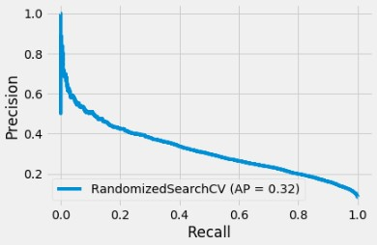

ANALYSE RESULTATS
Exemple de valeur de prédiction
Analyse de la courbe Précision/Rappel
La courbe de Précision/Rappel nous permet de visualiser le meilleur compromis que l’on puisse avoir avec notre modèle. Le compromis Précision/Rappel se définit grâce au threshold (seuil de décision).
0.65
Explication du treshold :
Le seuil de décision est une valeur que nous fixons et qui va limiter qu’une valeur
appartient à la classe 0 ou à la classe 1.
0
1
Threshold = 0.5
Threshold = 0.75
Courbe Précision/Rappel
On constate que le meilleur compromis que l’on pourrait trouver en réglant la valeur du seuil est :
Precision : ≈0.35
Recall : ≈0.4

Slide 15

IV – DASHBOARD

Slide 16













Flask
CONSTRUCTION EN LOCAL
Flask est un framework web qui permet de réaliser des sites dynamiques, mais nécessite une extension de type Dash pour coder le Frontend.
Streamlit
Streamlit est une librairie python qui permet de coder la partie Frontend par l’intermédiaire de WebSocket, mais à l’avantage d’intégrer Tornado, un équivalent à Flask, pour servir les données HTTP.
Autrement dit, c’est une solution tout en un, qui a comme autre avantage de
fonctionner en Python pur.
1ère étape : Démarrer le serveur
Fichier API.py
Partie « Back-End » du DASHBOARD.
Databases
C’est dans ce fichier que sont effectuées toutes les opérations non graphiques (chargement des données, entrainement des modèles, prédictions, …)
API avec Flask
URL LOCALE :
http://localhost:5000/
Contient tous les end points pour interagir
avec d’autres logiciels.
XGBoost sérialisé au format PICKLE
Exemple de requête envoyée à l’API
Format de transfert : JSON
URL résultante reçue par l’API :
http://localhost:5000/infos_client?id_client=100101
DASHBOARD avec Streamlit
URL LOCALE :
http://localhost:8501
Autres fichiers
(Images, …)
Fichier DASHBOARD.py
Partie « Frontend » du DASHBOARD.
C’est dans ce fichier qu’est codée la partie graphique de la page web qu’utilisera la chargé de clientèle.
2ème étape : Afficher le dashboard

Slide 17



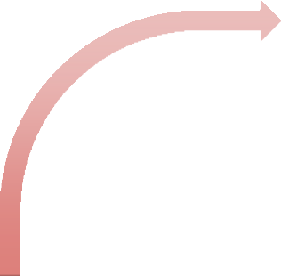



















DEPLOIEMENT SUR LE CLOUD
Fichiers configuration Streamlit
Image Docker
Registry
Datasets
Web app Service
Déploiement application
Fichiers .py
Dépôt local
Groupe ressources
Autres fichiers
utiles (Images, …)
Service plan
Dockerfile
Azure CLI
Model.PICKLE
Procédure détaillée sur mon Tuto disponible sur LinkedIn : https://www.linkedin.com/pulse/d%C3%A9ploie ment-dune-api-web-en-python-sur-azure-julien- di-giulio/
Requirements.txt
URL de l’application :
https://ocdsp7-webapp.azurewebsites.net/

Slide 18


V – CONCLUSION

Slide 19





RESUME
CLASSIFICATION
AXES D’AMELIORATION
Construction d’un modèle de classification binaire à partir d’un Kernel de
départ téléchargé sur Kaggle.
Classification :
Le feature engineering ne tient compte que d’un seul dataset sur les huit disponibles. Un Kernel de départ plus approprié à notre problème permettrait surement d’améliorer les scores. Idéalement, une étude personnalisée des données.
Une population fortement asymétrique (92% - 8%)
Les résultats de prédiction ne sont pas satisfaisant, avec comme scores 0.4 de recall pour 0.35 de précision.
La méthode SMOTE pour l’équilibrage des données est plus performante que celle utilisée dans ce projet, mais beaucoup plus longue en traitement. Lien utile avec les différentes stratégies de resampling.
Une recherche de performances de prédiction plus approfondie, avec réseaux de neurones par exemple.
API / DASHBOARD
Création d’une API web avec Flask pour le côté serveur, et Streamlit pour le côté
dashboard.
Une optimisation plus fine en étudiant plus en détails chaque hyperparamètre.
Construction d’une image Docker déployée dans le Registry Azure.
Déploiement :
Azure n’est pas le fournisseur de Cloud le plus simple pour déployer une
application Web Python. Heroku et AWS semblent plus appropriées.
Configuration du webapp service pour mettre en ligne l’application.
PROFIL GitHub
Lignes de commandes dans le dépôt local sur ma machine :
Git init Git add .
Git commit « Name commit » Git remote « Link Github repo » Git push –u origin master
L’ensemble des fichiers de ce projet ont été stockés sur mon compte GitHub :
https://github.com/JulienDiGiulio/OpenClassRooms_Projet7.git
Fichier .gitignore.txt pour ignorer certains fichiers csv

Slide 20
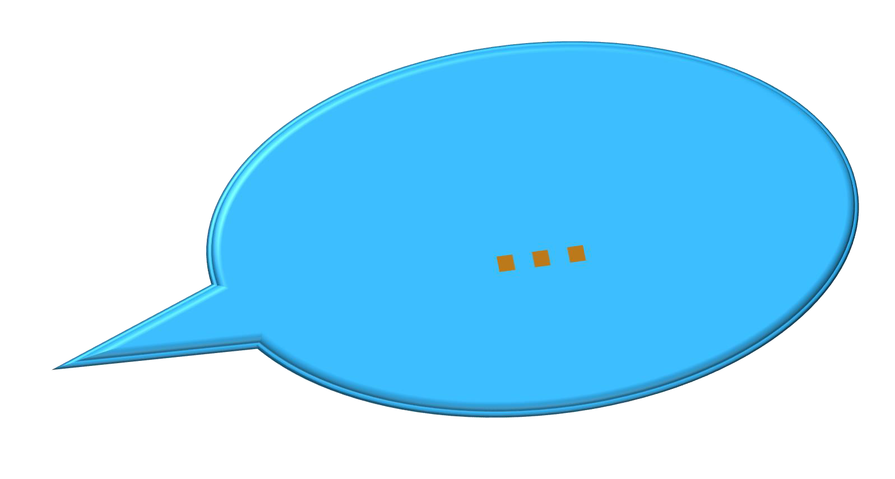

QUESTIONS - REPONSES

